Slide 1

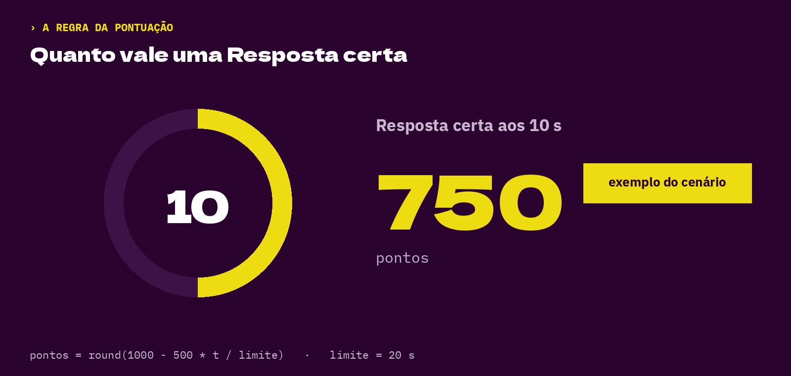
ESPECIALIZAÇÃO EM DESENVOLVIMENTO COM IA · TURMA 2
</MÓDULO 2 · AULA 9>
ENGENHARIA DE
SOFTWARE NA
ERA DA IA
Clean code, DDD e spec. Hoje a gente escreve o quiz da PDA.
PROGRAMADORES
DO AMANHÃ
Iasmim Oliveira · Facilitadora
Notes:
[00:00–00:01] O projeto de hoje é o Kahoot que vocês jogaram semana passada, só que nosso. E a primeira coisa que eu vou fazer é pedir mal pro agente.

Slide 2

› AULA 9
</HOJE>
Dos 120 minutos, 40 são de vocês
0:00
0:05
0:15
0:35
0:50
1:05
1:30
1:55
Giro
Recap
Pedido vago
DDD no quiz
LAB 1
Spec, OpenSpec, TLC
LAB 2
Fim
5 min
10 min
20 min
15 min
15 min
25 min
25 min
5 min
Você sai daqui com: um glossário do seu projeto, uma fronteira desenhada e uma spec validada por ferramenta.
Notes:
[00:01–00:02] Mostrar onde estão os dois labs. Dos 120 minutos, 40 são de vocês.

Slide 3
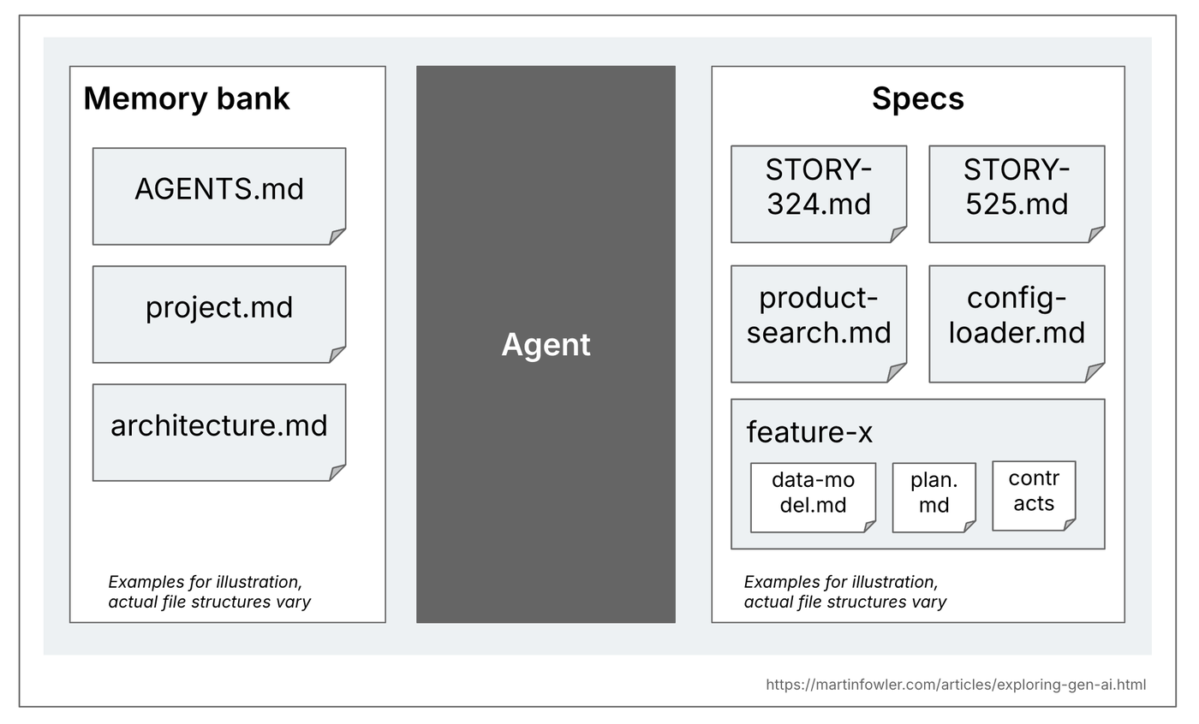
› GIRO DAS IAS
</GIRO DAS IAS>
A Thoughtworks testou três ferramentas de spec
Birgitta Böckeler testou Kiro, spec-kit e Tessl, as três ferramentas de spec-driven development mais citadas, e publicou o que achou.
A crítica principal: markdown demais pra revisar. A gente volta nisso daqui a pouco.
ref: martinfowler.com/articles/exploring-gen-ai/sdd-3-tools.html (imagem: Birgitta Böckeler)
Notes:
[00:02–00:05] 3 minutos, uma notícia. Hoje o giro é curto porque o Bloco 3 é longo. O resto do giro é seu.

Slide 4
› RECAP ATIVO · SORTEIO
</RECAP>
Três semanas, três perguntas
01 / [SEMANA 2]
02 / [SEMANA 3]
03 / [SEMANA 4]
Contexto é mesa de trabalho.
Até você contar pra ela.
Skill ensina. Tool faz.
O que acontece com a resposta do modelo quando a mesa está lotada?
Onde você conta pro agente uma coisa que ele precisa saber em toda sessão?
Uma skill carrega inteira no começo da sessão?
Notes:
[00:05–00:13] Sortear 3 pessoas, uma por card. Respostas esperadas: (1) cai na Dumb Zone, o modelo esquece instrução do começo; (2) CLAUDE.md / AGENTS.md; (3) não, só nome e descrição carregam no início, o resto quando é chamada (progressive disclosure: revelar aos poucos). Fechar: hoje essas três respostas viram o motivo de escrever spec. Guardem.

Slide 5
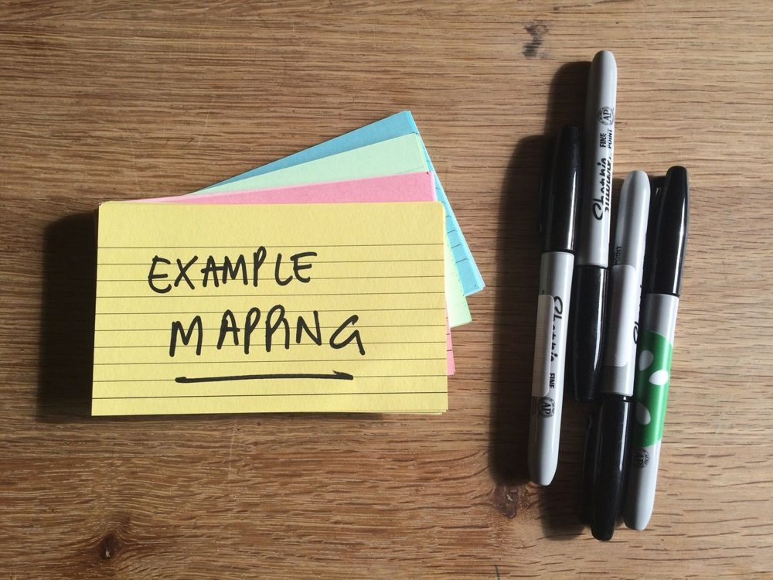
› FIO CONDUTOR DA SEMANA
Pronto é o que
está escrito.
Se o critério de pronto só existe na sua cabeça, o agente escolhe um. Hoje vocês vão ver qual ele escolhe.
ref: foto: Matt Wynne, cucumber.io/blog/bdd/example-mapping-introduction
Notes:
[00:13–00:15] Frase da semana. Repetir nas transições: critério de aceite, validate barrando spec vaga, fechamento.

Slide 6
› BLOCO 1 · O PROJETO
</O PROJETO>
O quiz ao vivo da PDA
tree
1
Hoje: Resposta certa vale 1 ponto.
demo-quiz-pda/
|-- src/
| |-- banco/perguntas.js
2
Pedido: quem responde mais rápido ganha mais.
| | # a facilitadora escreve e publica o Quiz
| |-- partida/sala.js # Sala, PIN, apelido
| |-- partida/rodada.js # Rodada, Resposta
| |-- partida/placar.js
3
Igual ao Kahoot que a gente jogou na semana 4.
| `-- diagnostico/relatorio.js
| # o que a turma mais errou
|-- tests/ # node --test, zero dependência
`-- CLAUDE.md
Notes:
[00:15–00:17] É pequeno de propósito. Quatro testes passando. Os nomes das pastas já são do domínio: isso vai fazer diferença daqui a pouco.

Slide 7
› ⚠ DEMO 1 · AO VIVO
</PEDIDO VAGO>
Uma frase, nada mais
terminal
Antes de rodar: o que vocês acham que ele vai fazer com uma Resposta que chega depois do tempo acabar?
$ cd demo-quiz-pda
$ claude
Claude Code · copia e cola
> adiciona pontuação por velocidade no quiz
Notes:
[00:17–00:20] Colar o prompt exatamente assim, sem nada além. Aceitar as edições. Enquanto roda, pedir palpite no chat pra pergunta do slide. Plano B: _facilitadora/plano-b/pedido-vago/diff.txt e saida.txt.

Slide 8
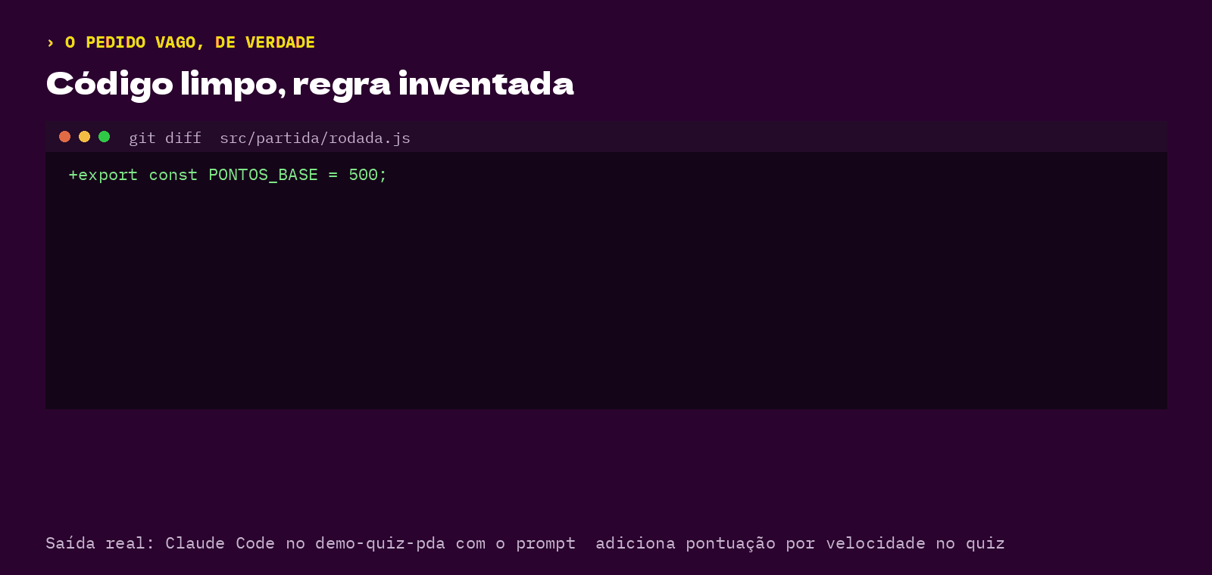
› O QUE VOLTOU · SAÍDA REAL
</REGRA INVENTADA>
Código limpo, regra inventada
ref: saída real: Claude Code no demo-quiz-pda, 05/10 · _facilitadora/plano-b/pedido-vago/
Notes:
[00:20–00:23] Ponto em que dá errado de propósito, e deu errado de verdade na preparação. O agente mexeu só em rodada.js e no teste, com bons nomes. O problema: Math.min(t, limite) faz uma Resposta aos 99 s valer 500 pontos, e ele escreveu um teste garantindo isso. Também escolheu a escala sozinho ('parecida com a do Kahoot'). Perguntar: quem ia perceber isso lendo o diff às 23h? Se na sala ele fizer diferente, a lição é a mesma: ele DECIDIU uma regra que ninguém escreveu. Mostrar a decisão que ele tomou.

Slide 9
› COPIA E COLA
</DIAGNÓSTICO>
Pergunte o que ele decidiu por você
Claude Code
> Não altere nenhum arquivo. Liste cada regra de negócio que você decidiu
> sem eu ter pedido: valores, limites, o que acontece fora do tempo,
> empates. Para cada uma, diga o arquivo, a linha e qual seria
> a alternativa.
Você vai usar esse prompt no lab e no seu projeto. Ele não conserta nada: mostra o que foi decidido por você.
Notes:
[00:23–00:25] Rodar na mesma sessão da demo. O esperado: escala 500–1000, clamp em limite, t negativo vira 0. Anotar no quadro as decisões.

Slide 10
› CLEAN CODE
</TRÊS LENTES>
Nomeação, tamanho e responsabilidade
src/partida/rodada.js (gerado na demo)
1
Nomeação. PONTOS_BONUS é nome do agente ou da regra? O nome devia te levar até a frase da regra.
export const PONTOS_BASE = 500; // 1
export const PONTOS_BONUS = 500;
export function pontosPorVelocidade(
2
Tamanho de função. Duas linhas, ótimo. Função curta esconde regra errada tão bem quanto função longa.
t, limite) { // 2
const restante = 1 -
Math.min(Math.max(t, 0), limite) / limite;
return PONTOS_BASE +
3
Responsabilidade única. registrarResposta registra, pontua e altera a Jogadora. Quem recusa a Resposta atrasada?
Math.round(PONTOS_BONUS * restante);
}
export function registrarResposta(...) // 3
Notes:
[00:25–00:28] Clean code ajuda a LER a regra, não garante que a regra está certa. Por isso o resto da aula é sobre escrever a regra antes.

Slide 11
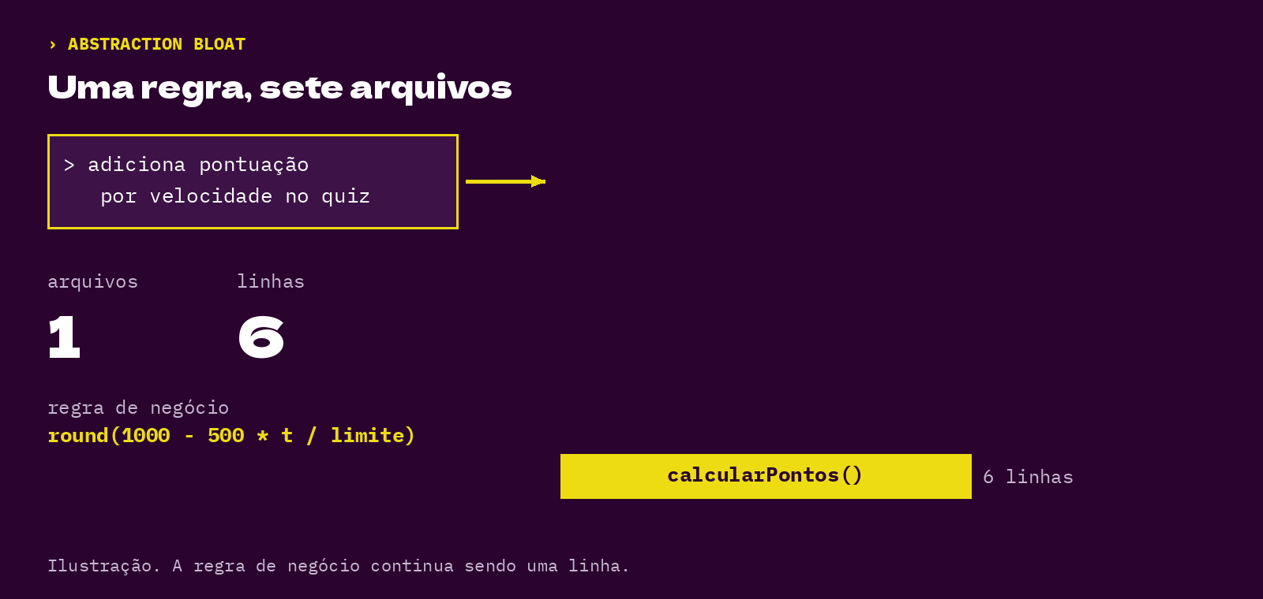
› O PADRÃO
</ABSTRACTION BLOAT>
Quando o repo é maior
Abstraction Bloat: camada que não decide nada, só repassa.
Mesmo padrão, outros nomes: Clean Architecture Paradox, Abstraction Illusion.
Dado da GitClear (623 milhões de mudanças, 2023–2026): blocos duplicados +81%, refatoração −70%.
Nenhum dos três nomes é termo padronizado na literatura. O padrão é real; o nome é convenção.
ref: gitclear.com/the_ai_code_quality_maintainability_gap · arxiv.org/html/2605.02741v1
Notes:
[00:28–00:30] No nosso repo pequeno, com pasta e nome de domínio, ele não inchou. Em repo sem fronteira, com utils/ e helper.js, é isso que aparece (o repo-plantado). O GIF é ilustração. Ser honesta: os três nomes são usados em artigos e neste curso, não são termo padronizado.

Slide 12
› CHECKLIST · STARTER/CHECKLIST-SINAIS-CODIGO-IA.MD
</6 SINAIS>
O que caçar no diff do agente
01 /
02 /
03 /
Abstraction Bloat
Duplicação
Erro mascarado
Classe Deus, Miragem Modular, Camada de Passagem, nome genérico
em vez de reuso
catch vazio, || 0
04 /
05 /
06 /
API alucinada
Defensividade à toa
Fronteira dissolvida
biblioteca ou método que não existe
if pra caso que não existe
um arquivo resolvendo dois contextos
O Math.min do slide 8 entra em qual? Em nenhum. Está certo como código e errado como regra. Checklist pega forma; regra só a spec pega.
Notes:
[00:30–00:32] Passar rápido, o arquivo fica de referência pras semanas 7, 8 e 9.

Slide 13
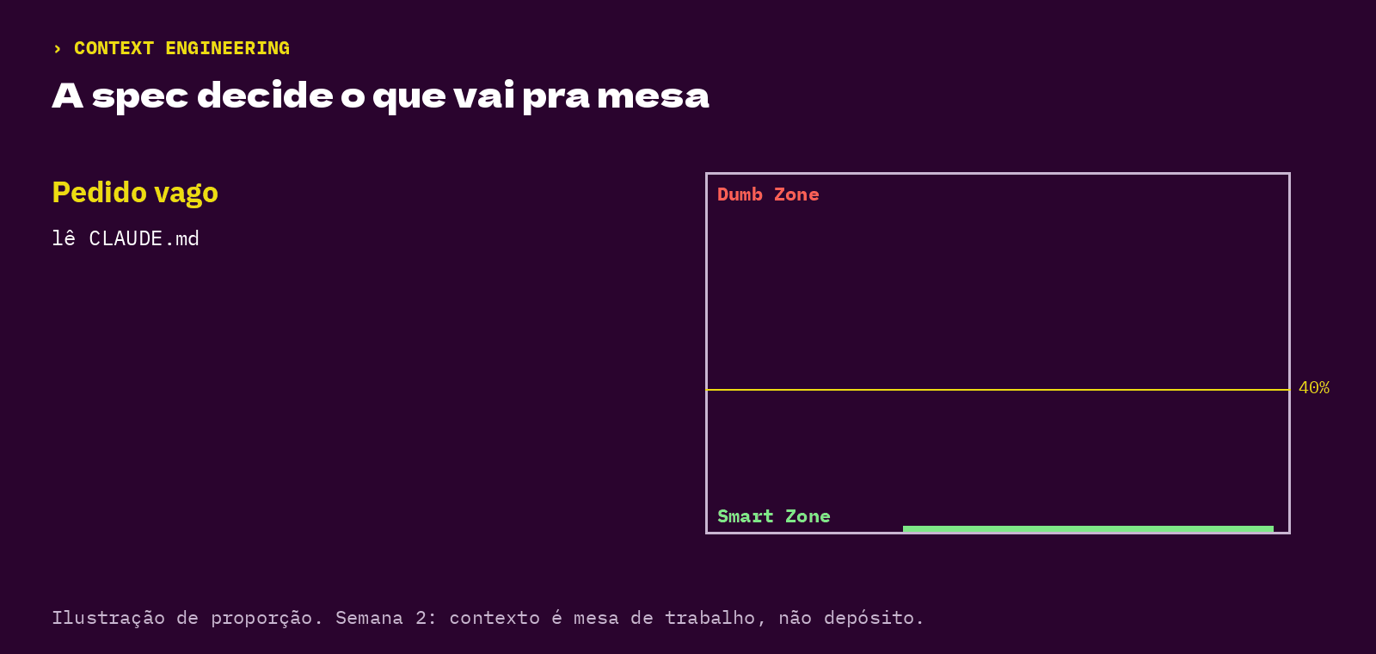
› CONTEXT ENGINEERING
</POR QUÊ>
Por que o agente decidiu sozinho
1
Lacuna vira média. O que o prompt não diz, o modelo completa com o padrão mais comum. "Parecido com o Kahoot" é isso.
2
Pedido vago enche a mesa. Sem saber onde mexer, ele lê mais arquivo. Mais token, menos atenção pra regra.
3
Spec é contexto que você escolhe. Glossário, critério e pasta certa entram; o resto fica fora.
ref: semana 2: contexto é mesa de trabalho · GIF ilustrativo de proporção
Notes:
[00:32–00:35] Amarrar com a semana 2: contexto é mesa de trabalho, não depósito. O GIF é ilustração de proporção. Fechar o bloco: pra escolher o que vai na mesa, preciso saber onde o sistema se divide e saber dizer o que é pronto. A primeira é DDD.

Slide 14
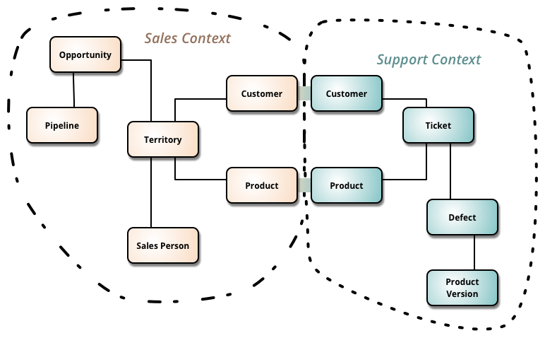
› BLOCO 2 · DDD ESTRATÉGICO
</BOUNDED CONTEXT>
Onde cada palavra tem um significado só
Bounded context: o pedaço do sistema onde cada palavra tem um significado só. A mesma palavra em outro pedaço pode significar outra coisa, e tudo bem.
Eric Evans cunhou em 2003. Fowler resume: um modelo único pro sistema inteiro deixa de ser viável quando o sistema cresce.
ref: martinfowler.com/bliki/BoundedContext.html · imagem via fabriciorissetto.com/blog/ddd-bounded-context
Notes:
[00:35–00:37] Apontar Customer e Product nos dois lados. No quiz a palavra que se repete é Resposta. Já já.

Slide 15
› ONDE GASTAR SPEC
</SUBDOMÍNIOS>
Núcleo, suporte e genérico no quiz
01 / [NÚCLEO]
02 / [SUPORTE]
03 / [GENÉRICO]
Diagnóstico da Turma
Partida ao vivo e Banco de Perguntas
Login, PIN, QR code, hospedagem
As 3 perguntas que a turma mais errou, pra facilitadora voltar nelas. É o motivo de a PDA ter um quiz próprio.
Spec detalhada, cenário pra cada regra.
Precisam existir e funcionar bem, mas o Kahoot já resolve parecido.
Spec das regras que mudam ponto e tempo.
Todo sistema tem.
Biblioteca ou serviço pronto, spec de uma linha.
ref: fullcycle.com.br/domain-driven-design (subdomínios num streaming estilo Netflix)
Notes:
[00:37–00:39] Pergunta pra turma: no projeto de vocês, o que é núcleo? O que faria alguém usar o seu e não o concorrente? Ouvir 2 respostas.

Slide 16
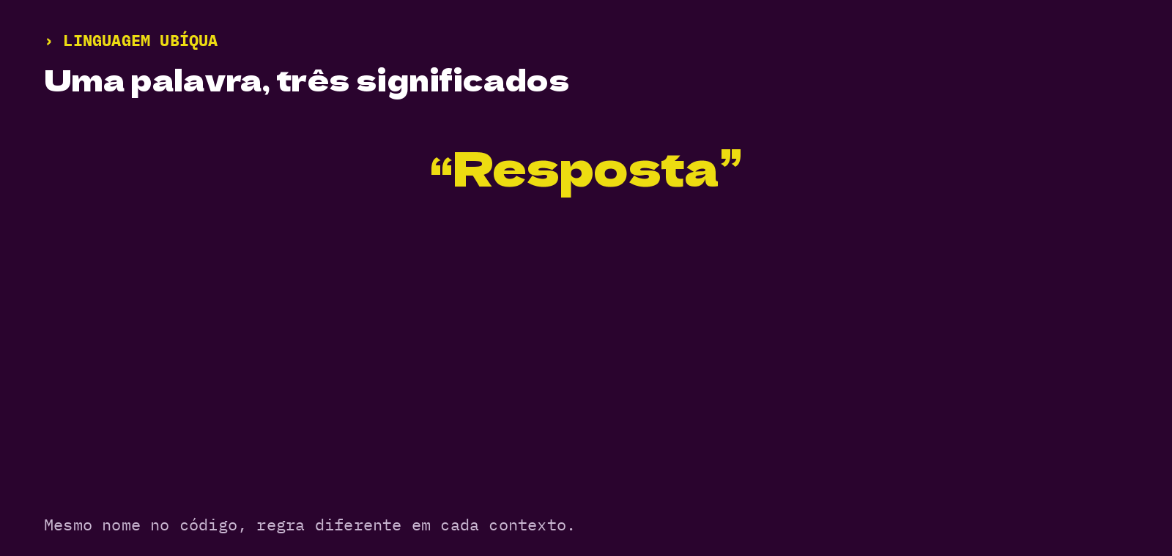
› LINGUAGEM UBÍQUA
</RESPOSTA>
Uma palavra, três significados
Linguagem ubíqua: o mesmo vocabulário no código, no teste, no prompt e na conversa com quem pede a feature. Dentro de um contexto.
ref: martinfowler.com/bliki/UbiquitousLanguage.html
Notes:
[00:39–00:41] Se eu peço 'mostra as respostas da Partida', o agente entende qual dos três? E se eu mudar o gabarito no Banco, as Respostas da Partida que já aconteceram mudam?

Slide 17
› GLOSSÁRIO
</GLOSSÁRIO>
O vocabulário do quiz, por contexto
src/banco/
src/partida/
src/diagnostico/
Banco de Perguntas
Partida ao vivo
Diagnóstico da Turma
Quiz (rascunho ou publicado)
Pergunta
Alternativa (sempre 4)
Gabarito
Não sabe de tempo, pontos nem Jogadora.
Sala · PIN
Jogadora (apelido, não é aluna)
Rodada · Cronômetro
Resposta (alternativa + t)
Placar · Pódio
Taxa de acerto
Pergunta crítica
Só lê o resultado da Partida.
Notes:
[00:41–00:43] Jogadora e aluna são palavras diferentes de propósito: na Partida ninguém faz login. Se um dia o Diagnóstico precisar saber quem é a aluna, essa ligação é decisão de fronteira e vai pra spec.

Slide 18
› FRONTEIRA DE VERDADE
</CÓPIA CONGELADA>
A Rodada congela a Pergunta
demo-quiz-pda
A Partida guarda uma cópia da Pergunta. Corrigir o gabarito no Banco durante a aula não muda a Rodada que está rolando.
// src/partida/rodada.js
export function iniciarRodada(pergunta, limite = 20) {
return { pergunta: structuredClone(pergunta),
limite, respostas: [] };
}
// tests/partida.test.js
test("a Rodada congela a Pergunta", () => {
const rodada = iniciarRodada(p);
Uma linha e um teste dizem onde um contexto termina.
p.gabarito = 3;
assert.equal(rodada.pergunta.gabarito, 0);
});
Notes:
[00:43–00:45] Este é o DDD que não fica vago: uma linha (structuredClone) e um teste dizem onde um contexto termina. Perguntar: e se a facilitadora quiser corrigir o gabarito e recalcular os pontos? É regra de qual contexto? (Partida, e precisa de spec própria.)

Slide 19
› CONTEXT MAP
</MAPA>
Cada seta é um contrato
publica Quiz
entrega Respostas
Banco de Perguntas
Partida ao vivo
Diagnóstico da Turma
Acesso: PIN, QR code
(genérico, biblioteca)
Mudar o que atravessa a seta é mudar dois contextos. Isso merece uma pergunta antes.
Notes:
[00:45–00:46] É o mesmo formato do board de Excalidraw da aula 10: caixas, seta com verbo.

Slide 20
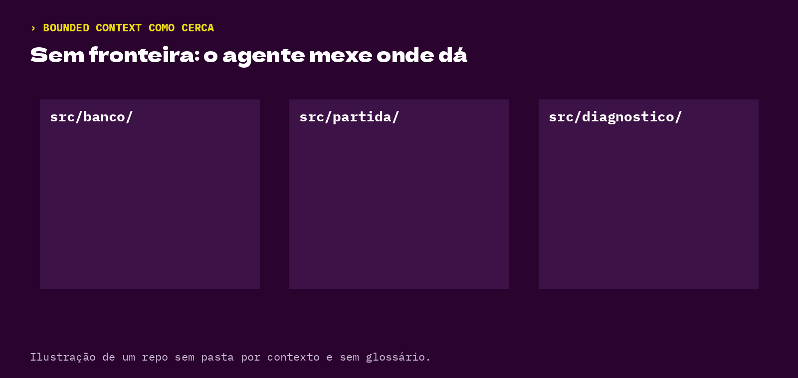
› A CERCA
</CERCA>
Bounded context como cerca pro agente
Notes:
[00:46–00:48] A primeira metade do GIF é ilustração de repo sem fronteira. A segunda aconteceu de verdade na preparação: com o glossário no contexto e 'mexa só em src/partida/', o agente parou e perguntou se podia mexer em tests/, que fica fora da pasta. Isso a gente vê no slide 37.

Slide 21
› ATÉ VOCÊ CONTAR PRA ELA
</ONDE A CERCA MORA>
openspec/config.yaml
openspec/config.yaml
O mesmo texto vai no CLAUDE.md, pro TLC e pra qualquer sessão.
context: |
Language: pt-BR
Bounded contexts (um por pasta):
- Banco de Perguntas (src/banco/): Quiz, Pergunta,
Alternativa, Gabarito.
- Partida ao vivo (src/partida/): Sala, PIN, Jogadora,
Semana 3 continua valendo: o agente só sabe o que você escreveu.
Rodada, Cronômetro, Resposta, Placar, Pódio.
- Diagnóstico da Turma (src/diagnostico/): Taxa de acerto.
Regras:
- Uma change mexe em um bounded context só.
Se precisar de outro, pare e pergunte.
- Não crie Service, Manager, Factory, Provider, Helper, Utils.
Notes:
[00:48–00:50] Texto completo em _facilitadora/contexto-glossario.txt. A última regra é a vacina contra o Abstraction Bloat. Transição pro lab.

Slide 22
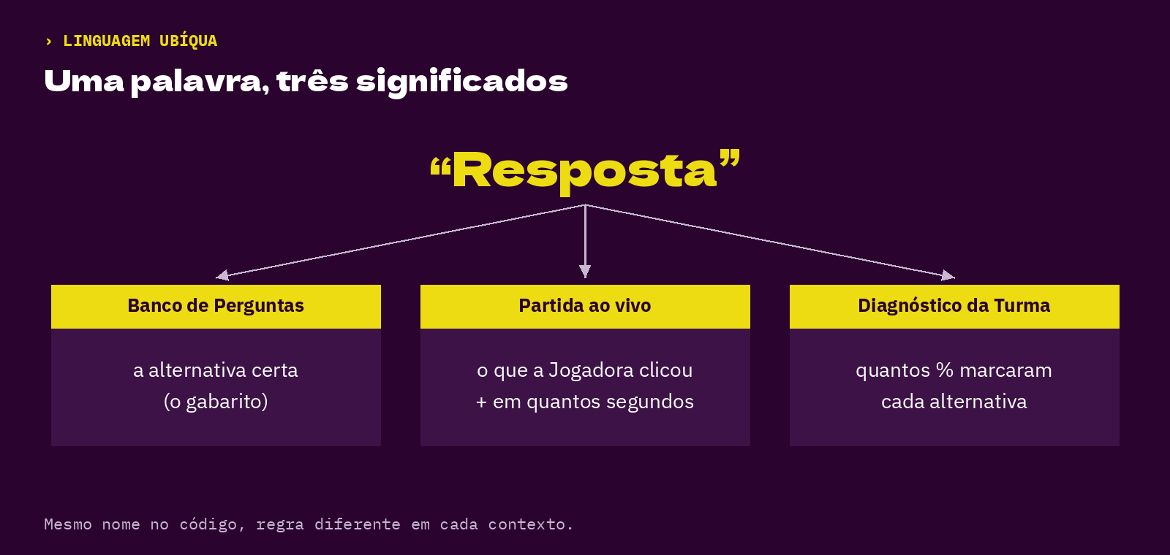
MÃO NA MASSA
LAB 1
Glossário e fronteira do seu projeto
⏱ 15 min
GLOSSARIO.md
1
Leia um artigo (5 min), escolhido pelo último dígito do seu número na chamada.
2
Rode o prompt que levanta os substantivos do seu código.
Leia 5 minutos, escreva 10. O artigo é exemplo, o projeto é o seu.
3
Escreva o GLOSSARIO.md: 2 contextos, 3 termos cada, uma palavra que muda de sentido.
Notes:
[00:50–00:51] Explicar a divisão dos artigos (próximo slide).

Slide 23
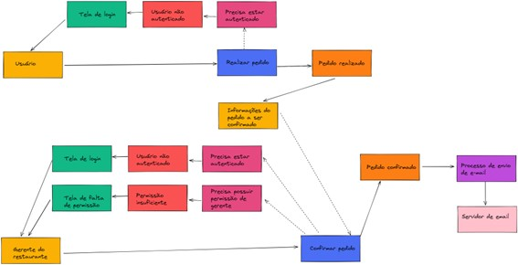
› LEITURA · ÚLTIMO DÍGITO DO SEU NÚMERO NA CHAMADA
</LEIA UM>
5 minutos, um artigo
0 a 2
8 e 9
final 0 a 2
final 3 e 4
final 5 a 7
final 8 e 9
Locadora de veículos
Produto em Vendas e em Suporte
Post-its na parede
Núcleo, suporte e genérico
Douglas Alonso, DDD na Prática parte 2. Leia "Linguagem ubíqua" e por que Financeiro não é um contexto só.
Fabrício Rissetto, Bounded Context. Curto, 3 diagramas.
TreinaWeb, O que é o Event Storming: a legenda das cores. Extra: fotos do workshop da Involves.
Full Cycle, O que é DDD. Leia a parte de design estratégico (streaming estilo Netflix).
douglasalonso.medium.com
fabriciorissetto.com/blog/ddd-bounded-context
treinaweb.com.br/blog/o-que-e-o-event-storming
fullcycle.com.br/domain-driven-design
Notes:
[00:51–00:56] Cronometrar 5 minutos no telão. Links completos em REFERENCIAS.md.

Slide 24
› COPIA E COLA
</ESCREVA>
10 minutos: o seu glossário
Claude Code
GLOSSARIO.md
> Não altere nenhum arquivo. Leia o código
# Glossário: <projeto>
> do projeto e liste os substantivos de
## Contexto 1: <nome> (src/<pasta>/)
> domínio que aparecem em nomes de pastas,
- **<Termo>**: <o que significa AQUI>
> arquivos, funções e variáveis. Para cada
## Contexto 2: <nome> (src/<pasta>/)
> um, diga em quais arquivos aparece. Não
- **<Termo>**: <o que significa AQUI>
> sugira nomes novos e não explique o que
## Palavra que muda de sentido
> eles significam.
- **<Termo>**: no 1 é ___; no 2 é ___
## Núcleo do meu projeto
Pronto quando: 2 contextos com pasta, 3 termos cada, e uma palavra que muda de sentido entre eles. O agente levanta os nomes; o significado é você quem escreve.
Notes:
[00:56–01:05] Circular. Quem não acha palavra que muda de sentido: perguntar 'usuário' (quem compra × quem administra), 'status', 'item'. Projeto sem pasta separada: escrever a pasta que DEVERIA existir. Escolher 2 glossários pra mostrar no fechamento.

Slide 25
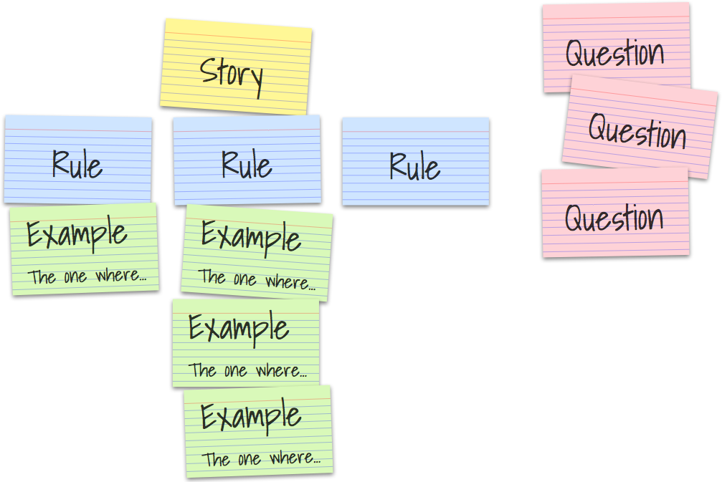
› BLOCO 3 · PRONTO É O QUE ESTÁ ESCRITO
</CRITÉRIO DE ACEITE>
A definição de pronto, escrita antes
Critério de aceite: a condição que precisa ser verdade pra feature contar como pronta.
1
Escrito antes do código.
2
Testável: sim ou não, sem "melhor" nem "rápido".
3
Na língua do glossário.
ref: imagem: Matt Wynne, cucumber.io · leitura: Lílian Borba, critérios de aceitação (medium.com/@lilianborbadeoliveira)
Notes:
[01:05–01:06] Voltar no slide 8: o agente fez a feature 'pronta' segundo o critério dele.

Slide 26
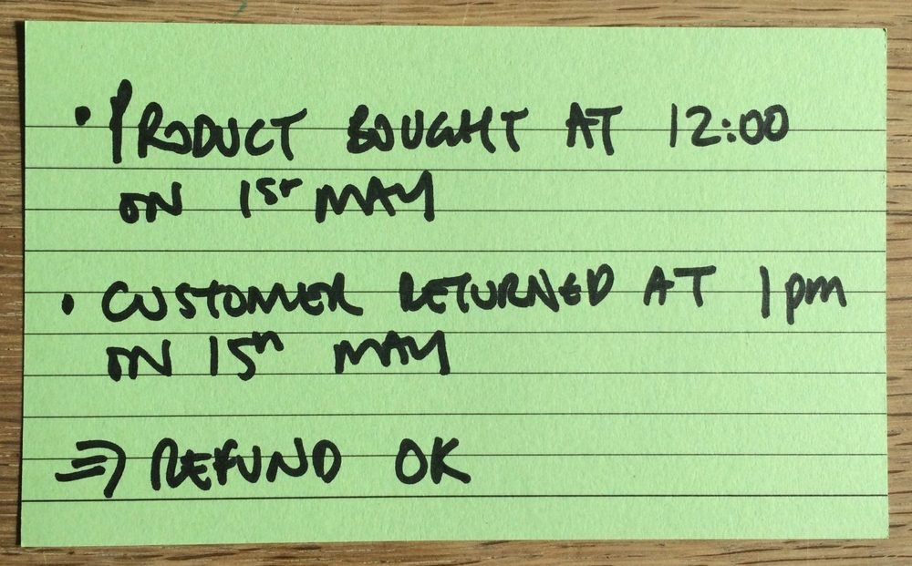
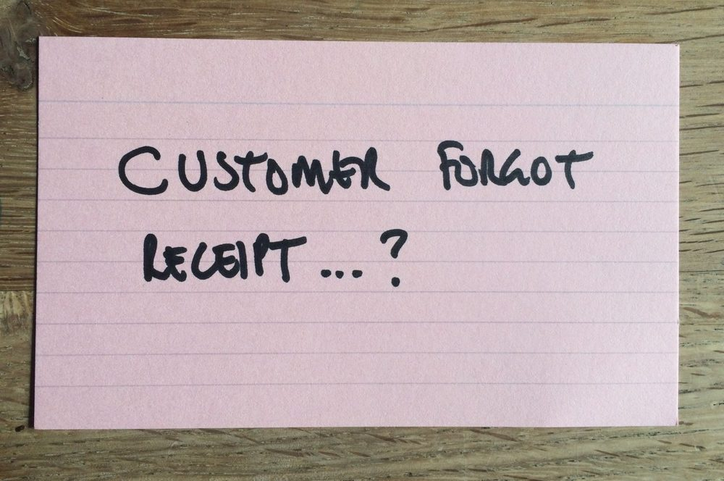
› EXAMPLE MAPPING
</4 CORES>
História, regra, exemplo, pergunta
Amarelo: a história
Azul: cada regra
Verde: exemplos concretos de cada regra: "a Jogadora respondeu certo aos 10 s"
Rosa: o que ninguém sabe responder ainda. Pergunta rosa não vai pro agente decidir.
ref: fotos: Matt Wynne, cucumber.io/blog/bdd/example-mapping-introduction
Notes:
[01:06–01:07] É uma conversa de 25 minutos com post-it. Hoje vou fazer em um GIF.

Slide 27
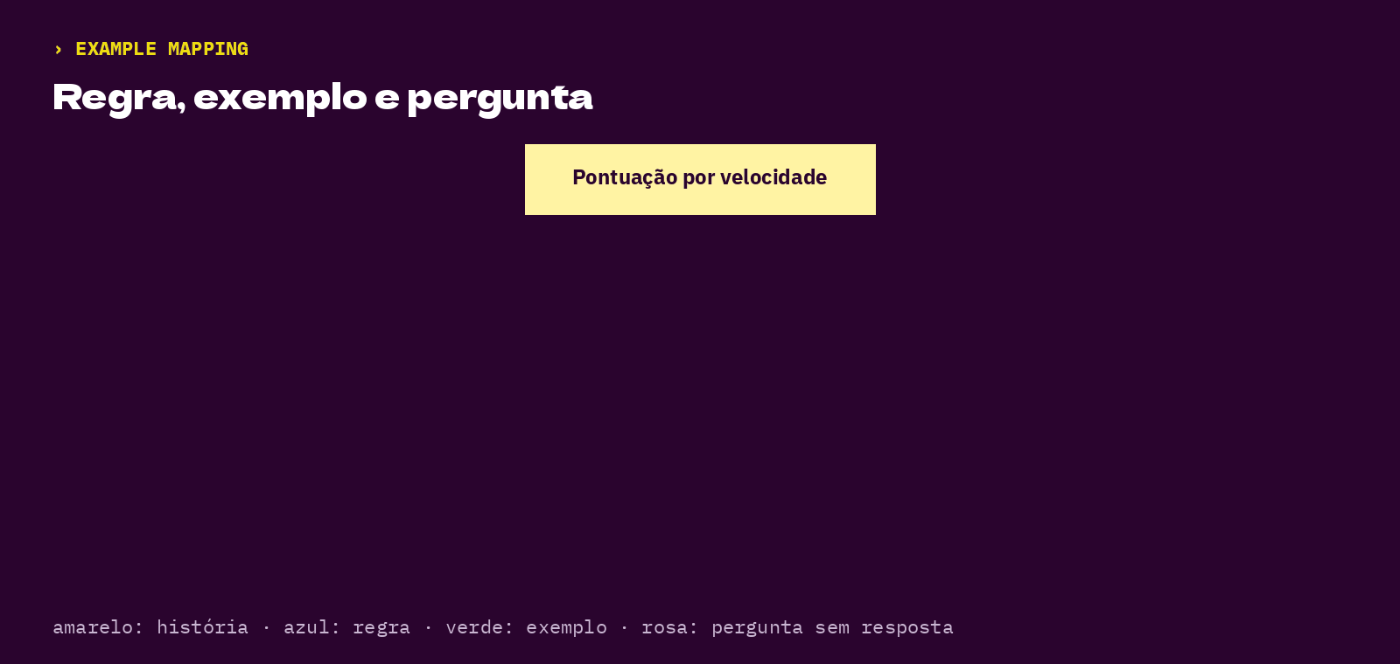
› NO QUIZ
</EXAMPLE MAPPING>
A pontuação em cartões
Notes:
[01:07–01:09] Ler as 3 perguntas rosa e perguntar à turma qual delas o agente do slide 8 respondeu sozinho (nenhuma explicitamente; ele decidiu o fora do tempo).

Slide 28
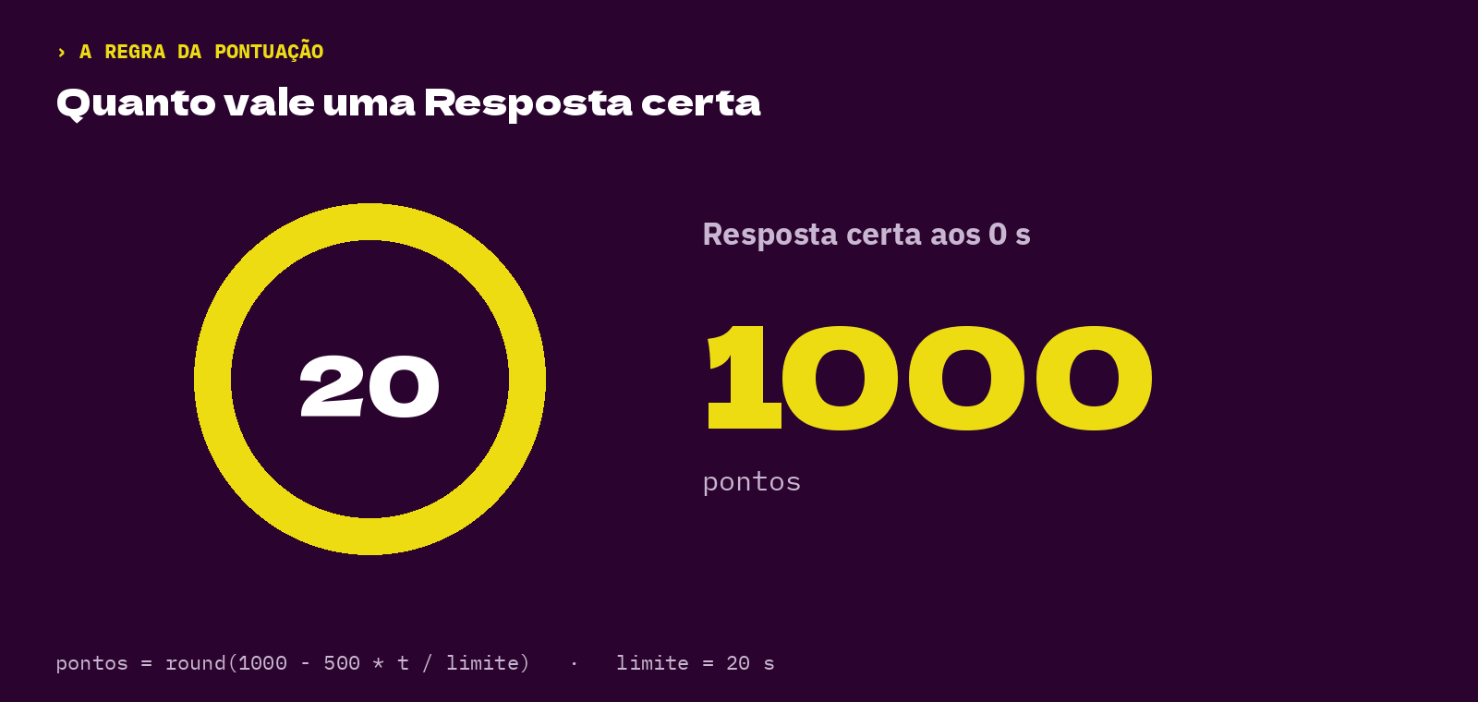
› EXEMPLOS VIRAM TESTE
</A REGRA>
Cada número é um cenário
round(1000 - 500 * t / limite) · 0 s = 1000 · 10 s = 750 · 20 s = 500 · 20,3 s = recusada
Notes:
[01:09–01:10] Cada número desse é um cenário. Cenário é teste antes de existir teste.

Slide 29
› BDD · COPIA E COLA
</GHERKIN>
Dado, Quando, Então
pontuacao.feature (completo em _facilitadora/p2-openspec.txt)
1
Dado o estado
# language: pt
Funcionalidade: Pontuação por velocidade na Partida
2
Quando a ação
Cenário: Resposta certa no primeiro segundo
Dado uma Rodada com Cronômetro de 20 segundos
Quando a Jogadora envia a Resposta certa aos 0 segundos
3
Então o resultado que dá pra conferir
Então a Partida soma 1000 pontos ao Placar dela
Cenário: Resposta certa na metade do tempo
... aos 10 segundos -> soma 750 pontos
Cenário: Resposta errada
Todo substantivo com inicial maiúscula está no glossário.
... uma Resposta errada -> soma 0 pontos
Cenário: Resposta depois do tempo
Quando a Resposta chega aos 20,3 segundos
Então a Partida recusa a Resposta e soma 0 pontos
ref: dgosantos89.github.io/Gherkin-p1 (Gherkin em português, com exemplo ruim e corrigido)
Notes:
[01:10–01:12] BDD (Behavior-Driven Development: desenvolvimento guiado por comportamento) aqui é só o formato. Não vamos instalar Cucumber. O texto é o mesmo que vai no prompt do /opsx:propose.

Slide 30
› COPIA E COLA
</CARTÃO ROSA>
O agente procura buraco, você responde
Claude Code
E se der empate
no Pódio?
> Leia os cenários abaixo. Não escreva cenários
> novos e não escreva código.
> Liste as perguntas que um dev faria antes de
> implementar: casos não cobertos, palavras que
> podem ser lidas de dois jeitos, números que faltam.
>
> <cole aqui seus cenários>
As perguntas viram cartão rosa. Quem responde é quem conhece o negócio.
Notes:
[01:12–01:13] Este é o uso bom do agente na spec: achar buraco. O ruim é deixar ele tapar.

Slide 31
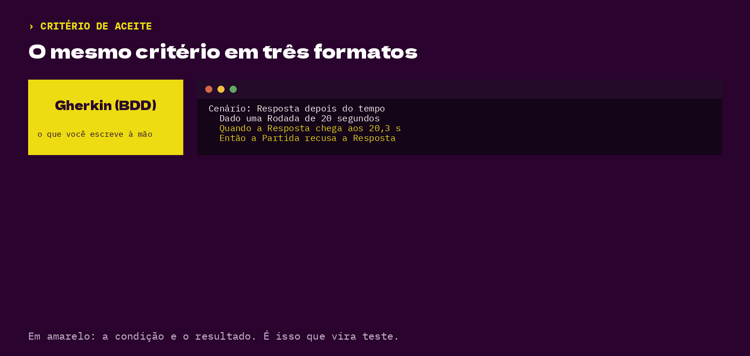
› TRÊS DIALETOS
</FORMATOS>
O mesmo critério, três ferramentas
OpenSpec: SHALL + WHEN/THEN.
TLC: EARS (Easy Approach to Requirements Syntax: requisito em 5 moldes fixos).
Spec Kit: Given/When/Then.
Quem sabe escrever o cenário à mão lê os três.
Notes:
[01:13–01:14] EARS volta na semana 6. Hoje é só reconhecer. Spec Kit usa Given/When/Then; OpenSpec usa SHALL + WHEN/THEN; TLC usa EARS.

Slide 32
› CONTEXT ENGINEERING
</POR QUE FUNCIONA>
Spec em arquivo, explicada pelas semanas 2, 3 e 4
SEMANA 2
SEMANA 2
Glossário: nome igual no prompt, no código e no teste deixa o agente achar o arquivo certo com busca, sem ler o repo inteiro.
Bounded context: diz quais pastas entram na mesa.
spec
SEMANA 3
SEMANA 4
Arquivo, não conversa: a spec sobrevive ao /clear e à sessão de amanhã.
Skill: OpenSpec e TLC instalam skills em .claude/skills/, que só carregam inteiras quando você chama.
ref: o TLC tem um teto escrito na skill: spec até ~5 mil tokens, contexto abaixo de 40 mil (20% da janela) · references/context-limits.md
Notes:
[01:14–01:15] Slide do porquê. Se só um slide do bloco ficar na cabeça deles, é este.

Slide 33
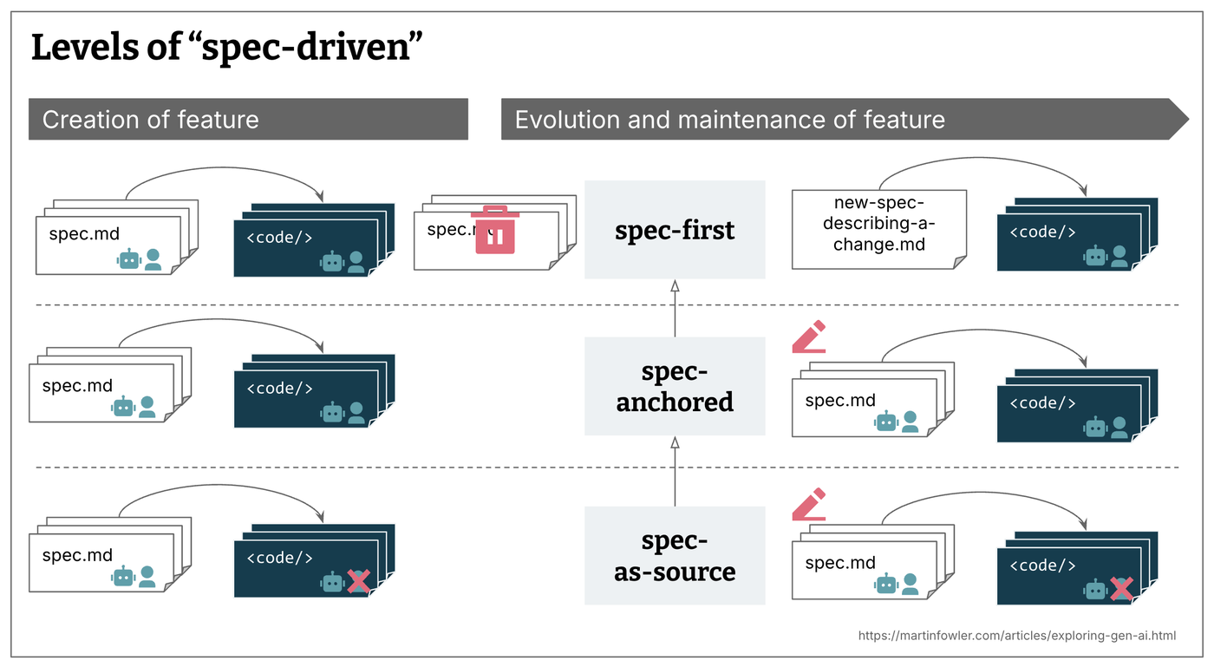
› UM POUCO DE CRÍTICA
</NÍVEIS DE SDD>
Spec-first, spec-anchored, spec-as-source
1
Spec-first: escreve a spec, gera o código, a spec fica pra trás.
2
Spec-anchored: a spec continua valendo depois da feature. O archive do OpenSpec junta a change em openspec/specs/.
3
Spec-as-source: humano só edita spec. Model-driven development tentou isso e não pegou.
Custo: markdown demais pra revisar. A Böckeler usou o spec-kit numa feature pequena e comparou com "usar uma marreta pra quebrar uma noz".
ref: Birgitta Böckeler, martinfowler.com/articles/exploring-gen-ai/sdd-3-tools.html
Notes:
[01:15–01:16] Cortável. O ponto: ferramenta pesada pra mudança pequena é custo. O TLC tenta resolver isso pulando fases.

Slide 34
› ⚠ DEMO 2 · OPENSPEC · COPIA E COLA
</OPENSPEC>
Instalar e iniciar
terminal · saída real, OpenSpec 1.14.0
1
Node 20.19 ou mais novo.
$ npm install -g @fission-ai/openspec@latest
$ cd demo-quiz-pda
2
Outros agentes: troque claude em --tools (cursor, codex, github-copilot...).
$ openspec init --tools claude --language pt-BR
√ Setup complete for Claude Code
6 skills and 6 commands in .claude/
3
Telemetria: OPENSPEC_TELEMETRY=0 desliga.
Config: openspec/config.yaml (schema: spec-driven)
Getting started:
Start your first change: /opsx:propose "your idea"
ref: github.com/Fission-AI/OpenSpec
Notes:
[01:16–01:17] --language pt-BR faz os artefatos saírem em português e mantém SHALL e os títulos em inglês. Se o npm travar na rede da sala, trocar pra cópia já instalada.

Slide 35
› CONTEXT ENGINEERING NA PRÁTICA
</A MESA POR DENTRO>
O glossário entra no prompt do agente
terminal
saída real
# cole o glossário embaixo de
<project_context>
# "context: |" em openspec/config.yaml
Language: pt-BR
...
$ openspec new change placar-mais-legal
Bounded contexts (um por pasta):
$ mkdir -p openspec/changes/placar-mais-legal/\
- Banco de Perguntas (src/banco/)...
specs/partida
- Partida ao vivo (src/partida/)...
$ printf '## ADDED Requirements\n\n### Requi
...
rement: Placar melhor\nO placar deve ficar
- Uma change mexe em um bounded
mais legal e mais rápido.\n' > openspec/
context só. Se precisar de outro,
changes/placar-mais-legal/specs/partida/spec.md
pare e pergunte.
</project_context>
$ openspec instructions proposal \
--change placar-mais-legal | head -30
É isso que o agente recebe antes de escrever cada artefato.
Notes:
[01:17–01:18] Colar o conteúdo de _facilitadora/contexto-glossario.txt no config.yaml. As 3 linhas do meio criam uma change vaga de propósito ('vou precisar dela daqui a pouco'), que volta no validate. O instructions precisa de uma change existente pra mostrar o contexto. Saída real, OpenSpec 1.14.0.

Slide 36
› COPIA E COLA · NO CLAUDE CODE
</OPSX:PROPOSE>
Regra, cenários e cerca
Claude Code
1
A regra em uma frase, com números.
> /opsx:propose pontuacao-por-velocidade
Na Partida ao vivo, uma Resposta certa vale entre 500 e 1000
2
Os cenários como critério.
pontos, conforme a velocidade: round(1000 - 500 * t / limite).
Resposta errada vale 0. Resposta que chega depois do fim do
Cronômetro é recusada.
3
A cerca: uma pasta só.
Use estes cenários como critério de aceite. Não invente
cenário novo sem me perguntar:
<cole os 4 cenários do Gherkin>
Mexa só em src/partida/. Banco de Perguntas e Diagnóstico
da Turma ficam fora do escopo.
Notes:
[01:18–01:19] O prompt inteiro, com os cenários já colados, está em _facilitadora/p2-openspec.txt. Leva de 1 a 3 minutos. Enquanto roda, ir pro próximo slide com o plano B aberto e comparar quando terminar.

Slide 37
› SAÍDA REAL
</O QUE VOLTOU>
4 arquivos e uma pergunta
tree
resposta do agente (trecho)
openspec/changes/
Decisões minhas que valem conferir:
pontuacao-por-velocidade/
- t == limite: conta como dentro do tempo
|-- proposal.md # escopo: Partida
e vale 500. Só t > limite é recusada.
|-- specs/.../spec.md
- Resposta recusada: não entra em
| # 3 requisitos, 4 cenários
rodada.respostas.
|-- design.md # sem módulo novo
O que preciso de você: você pediu só
`-- tasks.md # 3 tarefas
src/partida/, mas os testes ficam em
tests/partida.test.js.
Compara com o slide 8: lá ele decidiu e não contou. Aqui ele decidiu pouco, contou o que decidiu e perguntou sobre a cerca.
Notes:
[01:19–01:21] Ponto de julgamento: decidir com a turma se t == limite conta (votação rápida) e liberar tests/. Compara com o slide 8: lá ele decidiu e não contou. Plano B: _facilitadora/plano-b/openspec/saida-propose.txt.

Slide 38
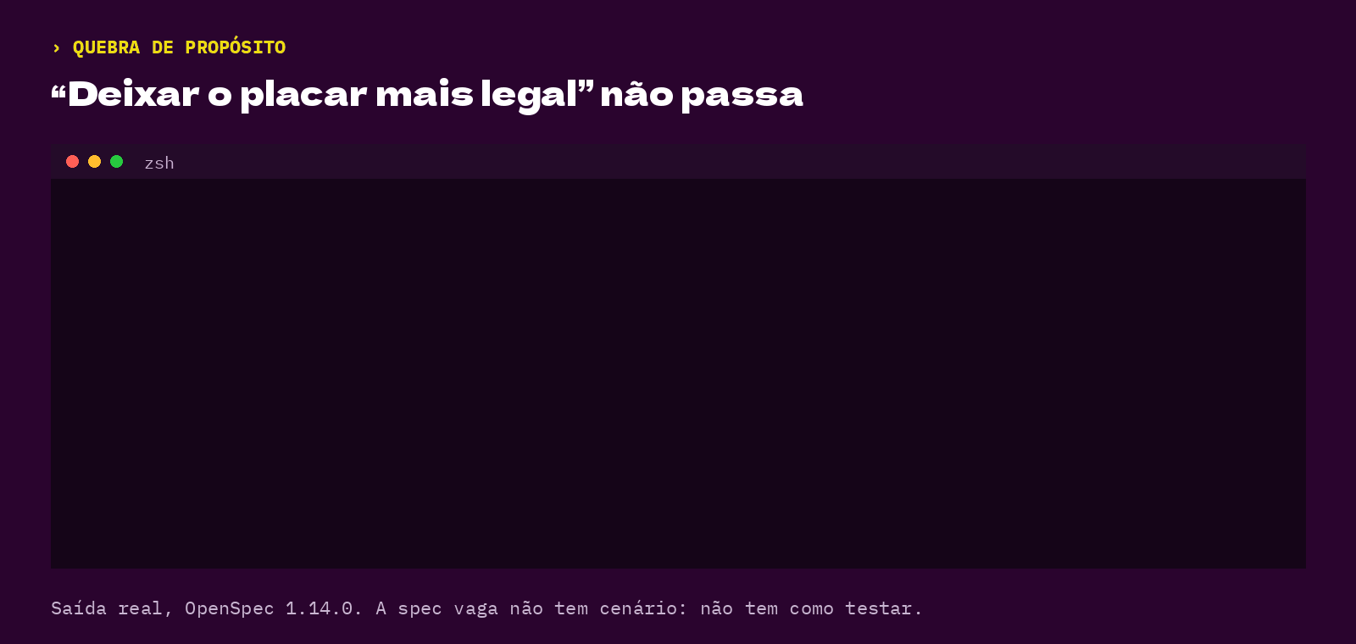
› ⚠ QUEBRA DE PROPÓSITO · PRONTO É O QUE ESTÁ ESCRITO
</OPENSPEC VALIDATE>
Spec vaga não passa
copia e cola
$ openspec validate \
placar-mais-legal
$ openspec validate \
pontuacao-por-velocidade
A ferramenta checa a forma. Se a regra está certa, quem checa é você.
ref: saída real, OpenSpec 1.14.0
Notes:
[01:21–01:22] Ele reclama de duas coisas: falta SHALL e falta cenário. Sem cenário não tem como saber se está pronto. A ferramenta só checa a forma; se a regra está certa, quem checa é você.

Slide 39
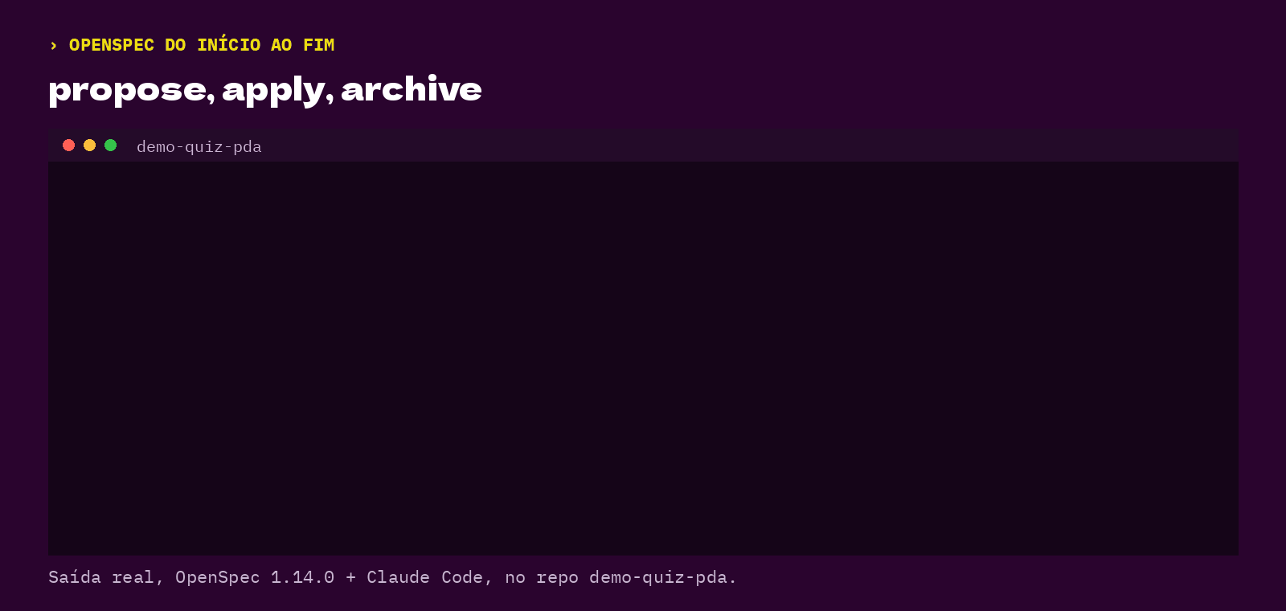
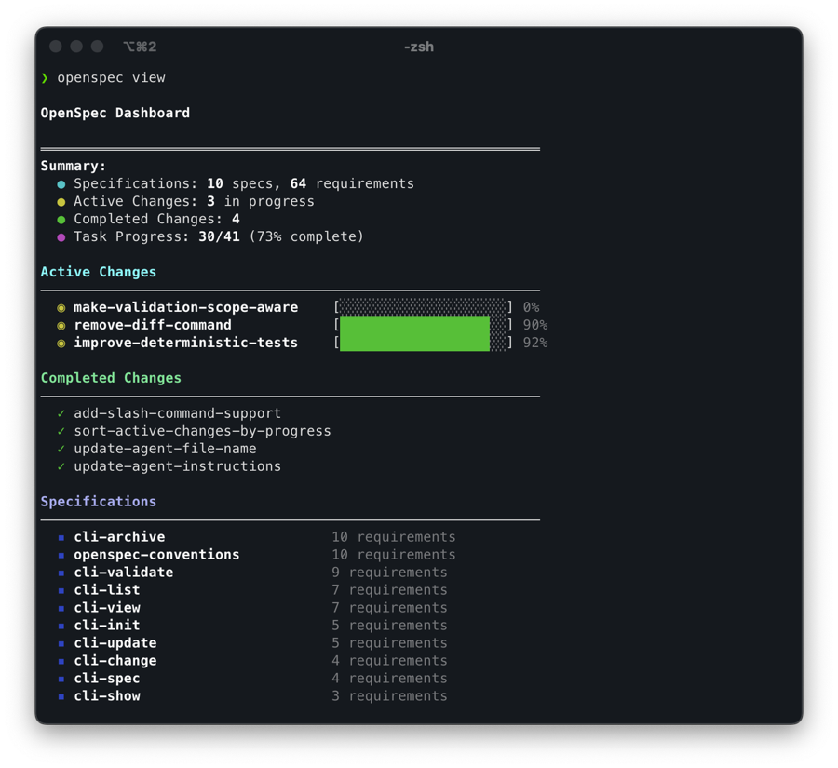
› COPIA E COLA
</APPLY E ARCHIVE>
Da change pra spec que fica
copia e cola
> /opsx:apply pontuacao-por-velocidade
$ npm test
$ openspec archive \
pontuacao-por-velocidade -y
Depois do archive, a spec vai pra openspec/specs/ e vira a referência da Partida.
ref: saída real: 3/3 tasks, 8 testes passando · imagem: openspec view, github.com/Fission-AI/OpenSpec
Notes:
[01:22–01:24] Na preparação, o /opsx:archive dentro do Claude Code parou e perguntou se sincronizava a spec principal. O comando de terminal com -y faz direto. Mostrar openspec/specs/pontuacao-por-velocidade/spec.md depois.

Slide 40
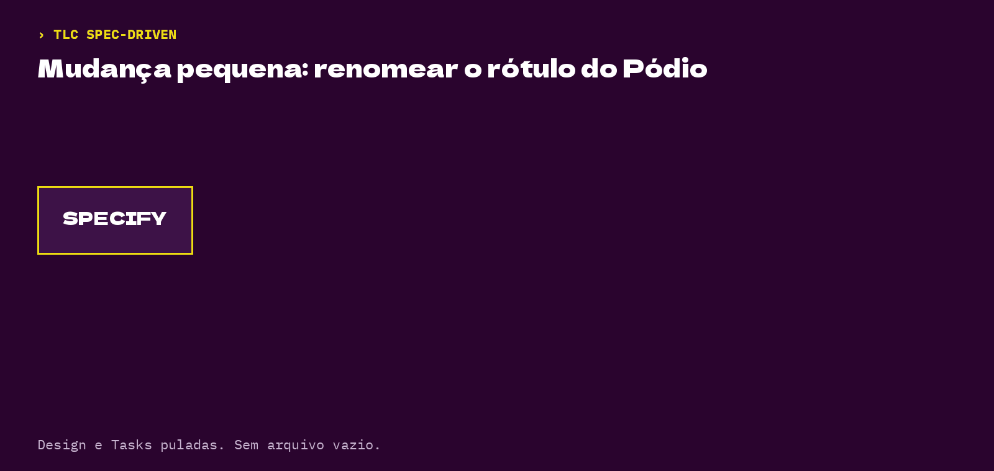
› ⚠ DEMO 3 · TLC · COPIA E COLA
</TLC SPEC-DRIVEN>
Uma skill que escolhe o tamanho
terminal
$ npx @tech-leads-club/agent-skills install \
-s tlc-spec-driven -a claude-code
Claude Code
> Use a skill tlc-spec-driven para especificar a
> feature "Pódio no fim da Partida": quando a última
> Rodada termina, a Partida mostra as 3 Jogadoras
> com mais pontos.
> Escreva os critérios de aceite em EARS, usando os
Mudança pequena pula Design e Tasks. No fim, um subagente que não escreveu o código confere a spec.
> termos do glossário do CLAUDE.md. Se encontrar um
> caso que a descrição não resolve, registre como
> pergunta em vez de decidir sozinha.
> Pare depois da fase SPECIFY e me mostre o spec.md.
ref: agent-skills.techleads.club/tlc-spec-driven · autor: Felipe Rodrigues (Tech Leads Club) · testado: 3.3.0
Notes:
[01:24–01:26] O glossário precisa estar no CLAUDE.md (colar o mesmo texto do config.yaml). Pódio é de propósito uma feature com cara de simples. Prompt em _facilitadora/p3-tlc.txt. Precisa de Python 3 pros scripts de validação.

Slide 41
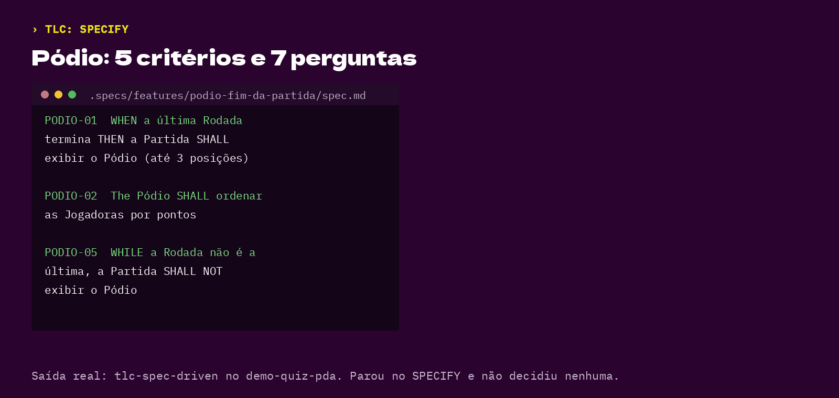
› SAÍDA REAL
</TLC DEVOLVEU>
Pódio parecia uma linha. Tem sete perguntas.
copia e cola
$ python3 .claude/skills/\
tlc-spec-driven/scripts/\
validate_spec.py \
.specs/features/\
podio-fim-da-partida
Empate, menos de 3 Jogadoras, quem entrou atrasada. O TLC escreveu como pergunta: são os cartões rosa, feitos pelo agente.
Notes:
[01:26–01:30] Ler Q3 (empate) e votar com a turma. Se perguntarem qual ferramenta usar: OpenSpec quando você já sabe a regra e quer um ciclo curto; TLC quando a feature ainda tem pergunta aberta ou é grande, porque ele escala as fases e verifica com outro agente. Plano B: _facilitadora/plano-b/tlc/.

Slide 42
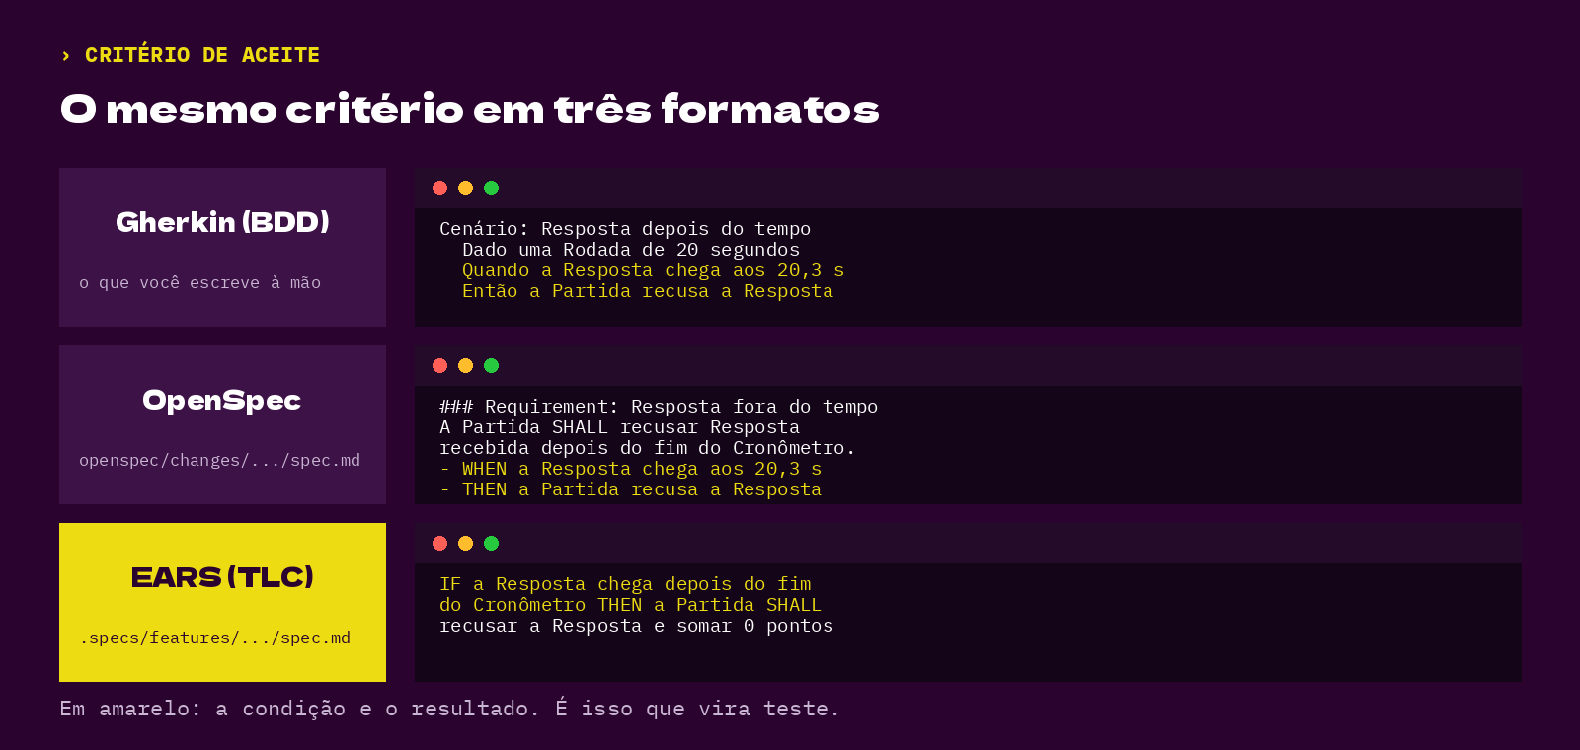
MÃO NA MASSA
LAB 2
Sua primeira spec
⏱ 25 min
OpenSpec ou TLC
1
Uma feature pequena, de um contexto só do seu GLOSSARIO.md.
2
3 cenários à mão, em Gherkin, antes de abrir o agente.
Número par na chamada: OpenSpec. Ímpar: TLC. Na aula 10 vocês trocam.
3
Uma ferramenta pela paridade, e o validador no fim.
Notes:
[01:30–01:31] O sorteio por paridade divide a sala e garante que a aula 10 tenha os dois lados pra comparar.

Slide 43
› 25 MINUTOS
</PASSO A PASSO>
Escreve primeiro, instala depois
1
Escolha uma feature pequena que mexe em um contexto só. (2 min)
par
# par: OpenSpec
2
Escreva 3 cenários à mão, em Gherkin, sem abrir o agente. (8 min)
$ npm install -g @fission-ai/openspec@latest
$ openspec init --tools claude --language pt-BR
# cole o GLOSSARIO.md em openspec/config.yaml
3
Instale e configure a sua ferramenta. (5 min)
4
Rode o prompt do próximo slide. (5 min)
ímpar
# ímpar: TLC
5
Valide e compare: o que ele acrescentou, mudou, perguntou. (5 min)
$ npx @tech-leads-club/agent-skills install \
-s tlc-spec-driven -a claude-code
# cole o GLOSSARIO.md no fim do CLAUDE.md
Notes:
[01:31–01:32] Windows: OpenSpec roda igual. TLC precisa de python ou py no PATH; sem Python, o agente faz a checagem lendo a spec (a skill prevê isso), e o aluno anota que não rodou o script.

Slide 44
› COPIA E COLA
</PROMPTS DO LAB>
Troque o que está entre < >
Claude Code
Claude Code
# par: OpenSpec
# ímpar: TLC
> /opsx:propose <nome-em-kebab-case>
> Use a skill tlc-spec-driven para
> especificar a feature "<nome>":
<a regra em uma frase, com números>
> <a regra em uma frase>.
> Escreva os critérios de aceite em EARS,
Use estes cenários como critério de
> usando os termos do glossário do
aceite. Não invente cenário novo sem
> CLAUDE.md. Parta destes cenários e não
me perguntar:
> invente outros sem perguntar:
<seus 3 cenários>
<seus 3 cenários>
> Se um caso não estiver resolvido,
Mexa só em src/<pasta>/. <outros
> registre como pergunta. Pare depois
contextos> ficam fora do escopo.
> do SPECIFY e me mostre o spec.md.
Notes:
[01:32–01:50] Circular. Erro comum 1: feature que mexe em dois contextos (dividir em duas). Erro comum 2: cenário sem número ('rápido', 'melhor'). Erro comum 3: aceitar a primeira spec sem ler. Anotar 2 specs pra mostrar no fechamento.

Slide 45
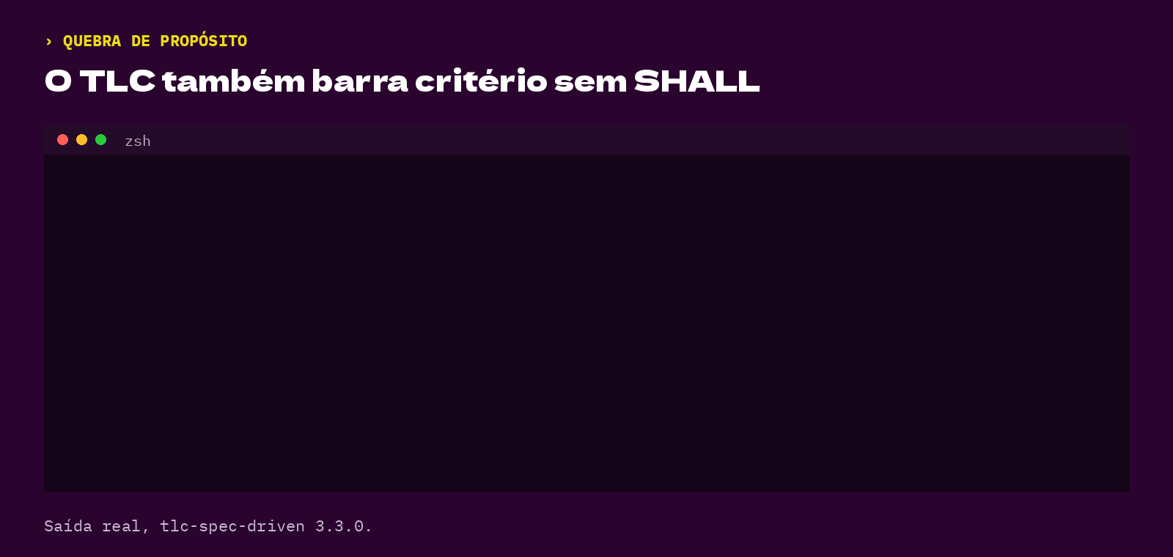
› GATE
</PRONTO QUANDO>
Validador sem erro e três linhas suas
copia e cola
# par
$ openspec validate <change>
# ímpar
$ python3 .claude/skills/\
tlc-spec-driven/scripts/\
validate_spec.py .specs/\
features/<feature>
O validador confere forma. As três linhas só você escreve.
Pronto quando: o validador sai sem erro e existe um DIFERENCAS.md com 3 linhas: o que o agente acrescentou, o que mudou nos seus cenários, que pergunta ele fez (ou "nenhuma", que também é achado).
Notes:
[01:50–01:55] Armadilha conhecida do script do TLC: os critérios precisam vir na linha logo abaixo de **Acceptance Criteria**:, sem linha em branco no meio, senão ele não lê. O validador confere forma; o DIFERENCAS.md é a parte que só o aluno escreve.

Slide 46
› RECAP
</O QUE FICA>
Pergunto antes de mostrar
01 / [PEDIDO VAGO]
02 / [CERCA]
03 / [TLC]
O que o agente fez com a Resposta atrasada?
Onde mora a cerca que segura o agente numa pasta?
Que pergunta o TLC fez que você não tinha pensado?
Deu 500 pontos e escreveu teste garantindo.
No glossário, no contexto (config.yaml, CLAUDE.md) e no prompt.
A resposta é de vocês.
Notes:
[01:55–01:57] Perguntar antes de virar cada resposta. Mostrar os 2 glossários e as 2 specs anotados durante os labs.

Slide 47
› AULA 10 · EXCALIDRAW COLETIVO
</DEMO DAY>
Trios, fronteiras e spec trocada
1
Rodada 1: cada um desenha seus contextos e a seta com verbo no board-bounded-contexts.excalidraw. Os outros dois perguntam: fronteira de domínio ou de técnica?
2
Rodada 2: troca de spec. Quem fez OpenSpec lê uma do TLC e vice-versa. Missão: achar uma frase do cenário do colega que dá pra ler de dois jeitos.
3
Traga pronto: GLOSSARIO.md + a change validada do LAB 2.
4
Trios: sorteio com prioridade a domínios diferentes.
ref: imagem: treinaweb.com.br/blog/o-que-e-o-event-storming
Notes:
[01:57–01:58] A rodada 2 é nova em relação ao roteiro antigo da aula 10. Trios por sorteio com prioridade a domínios diferentes (mesmo da semana 3).

Slide 48
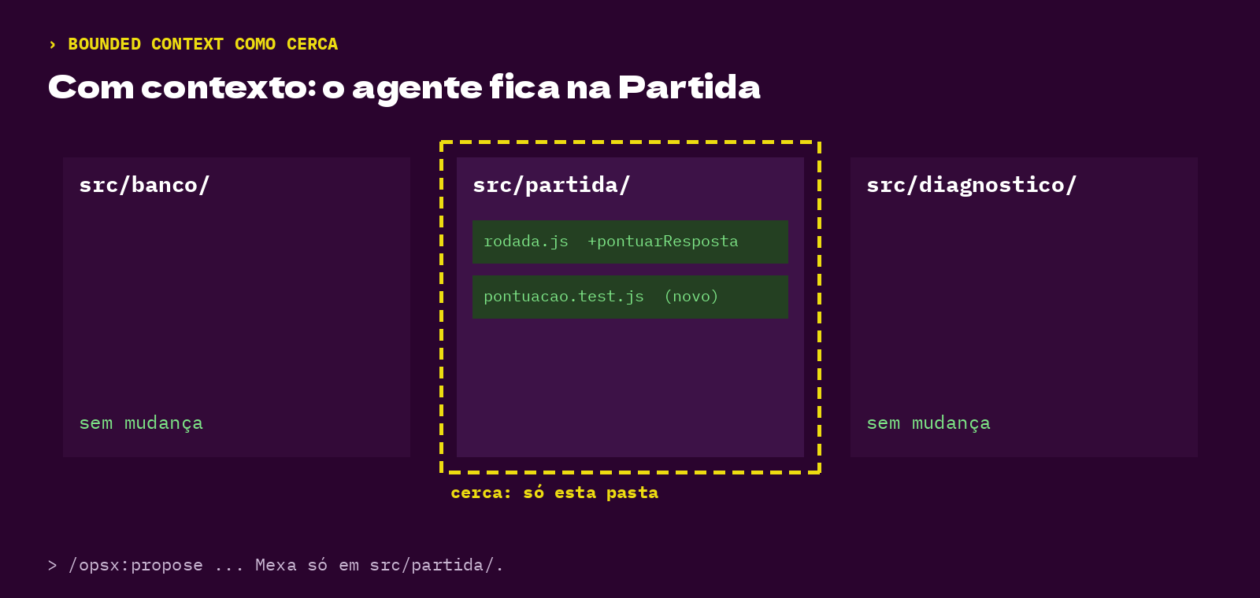
› ENTREGÁVEL · ANTES DA AULA 1 DA SEMANA 6
</ENTREGÁVEL>
Glossário e spec no seu repo
MÍNIMA
COMPLETA
Glossário + uma change
As duas ferramentas
A mesma feature na outra ferramenta + um parágrafo: qual perguntou mais, qual inventou mais, qual você usaria.
GLOSSARIO.md + uma change validada (OpenSpec ou TLC) commitada no seu repo.
Formulário: forms.gle/PSd6i65g44GwBMgq6
Você é responsável por cada linha que commita. Inclusive as linhas da spec.
Notes:
[01:58–01:59] O ENTREGAVEL.md atual fala do RELATORIO-FRONTEIRA.md; precisa ser atualizado pra esta versão.

Slide 49
› PRA LER DEPOIS
</LINKS>
Referências
martinfowler.com/bliki/BoundedContext.html · UbiquitousLanguage.html
Douglas Alonso, DDD na Prática parte 2 (locadora de veículos)
fabriciorissetto.com/blog/ddd-bounded-context
treinaweb.com.br/blog/o-que-e-o-event-storming · Involves no Medium
fullcycle.com.br/domain-driven-design
Lílian Borba, critérios de aceitação (Medium)
dgosantos89.github.io/Gherkin-p1
cucumber.io/blog/bdd/example-mapping-introduction
martinfowler.com/articles/exploring-gen-ai/sdd-3-tools.html
github.com/Fission-AI/OpenSpec
agent-skills.techleads.club/tlc-spec-driven
gitclear.com/the_ai_code_quality_maintainability_gap
Notes:
[01:59–02:00] Lista completa com URL em REFERENCIAS.md.

Slide 50
DÚVIDAS E SUPORTE
Você é responsável
por cada linha
que commita.
E, a partir de hoje, por cada linha da spec que você entrega pro agente.
Material: github.com/oliviasmim/pda-especializacao-ia · pasta aula9-engenharia-para-ia
Notes:
[02:00] Encerramento. Regra da casa.

